Slide 1


Slide 2
مدل سازی وفاداری مشتری با استفاده از متدلوژی پویایی شناسی سیستم
نام استاد : دکتر وحید طباطبایی
نام درس : سمینار بازار یابی
غلامعباس فتحی 9352013
دانشجوی کارشناسی ارشد مدیریت MBA
گرایش بازاریابی
موسسه آموزش عالی نور طوبی

Slide 3
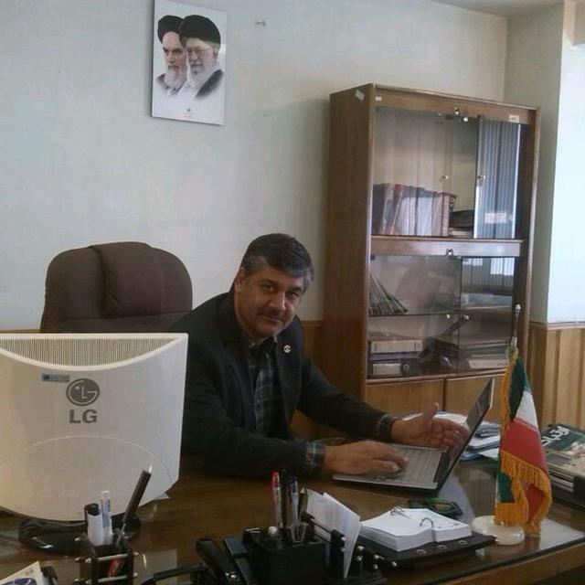

Slide 4
مقدمه :
تعاریف و اصطلاحات
تعریف وفاداری مشتریان
اهمیت وفاداری مشتریان
عوامل موثر در وفاداری مشتریان
سنجش میزان وفاداری
مدلهای سنجش وفاداری

Slide 5
تعریف وفاداری مشتریان
وفاداری را به عنوان تعصب به نام تجاری خاص و پاسخ رفتاری در طی زمان تعریف می کنند به طوری که در آن فرد یک مارک خاص را نسبت به سایرمارک ها ترجیح داده و به صورت یک تعهد روانی درمورد آن تصمیم می گیرد .(میکیولان و گیلمیور 2008 ) .
وفاداری رفتاری شامل تسهیم واقعی کیف پول ( درجه ای از خرید است ) برای استفاده از خدمات و قصد خرید آنها درآینده است .
)کیم و همکاران 2008،تنفورد 2010(

Slide 6
اهمیت وفاداری مشتریان
این مفهوم نقش مهمی را در ایجاد منافع بلندمدت برای شرکت ایفا میکند،
زیرا مشتریان وفادار نیازی به تلاشهای ترفیعی گسترده ندارند، آنها با کمال میل حاضرند مبلغ بیشتری را برای کسب مزایا و کیفیت نام تجاری مورد علاقه خود بپردازند.
علاوه بر آن وفاداری مشتری دارای جنبه رقابتی نیز است.

Slide 7
ارتباط رضایتمندی مشتریان و وفاداری
رضایت مشتری یکی از ابعاد نگرشی وفاداری مشتری است.
تمام تعریف هایی که از رضایتمندی مشتری موجود است، یک چیز مشترک دارند و آن این حقیقت است که مشتری پس از انجام خرید، در مورد کالا و خدمات یک ارزیابی انجام می دهد که این ارزیابی منجر به احساس رضایت می شود.
رضایتمندی کلی مشتری برآیند تمام روابطی است که یک بنگاه در طول معامله با هر مشتری داشته است.

Slide 8
ارتباط رضایتمندی مشتریان و وفاداری
علی رغم تاکید رویکرد نگرشی بر رضایت مشتری،
رضایت مشتریان همیشه نشان دهنده وفاداری نخواهد بود.
امروزه چالشی که سازمان ها با آن مواجه هستند وفاداری مشتریان به چند برند بجای یک برند است .
میزان تمایل مصرف کننده به تغییر در برند را نمی توان با رضایت وی پیش
بینی کرد؛ چرا که با وجود رضایت از یک برند، مشاهده میشود افراد نسبت به انتخاب برند دیگر متمایل می شوند.
رفتار تغییر دادن برند توسط مشتری، تحت تأثیر انگیزه های درونی و بیرونی قرار دارد.

Slide 9
عوامل موثر در وفاداری مشتریان
وفاداری مشتری، پیچیده و چند بعدی است
1- استراتژی های بازاریابی
2- کیفیت ارائه خدمات
3- ارزش ادراک شده
4- نظام مناسب پاسخگویی به مشتریان
5- خدمات قبل و بعد از فروش
6- سرعت خدمات
7- تبلیغات
8- اعتماد
9- بررسی علل ورود و خروج مشتریان به سیستم
و ... .

Slide 10
تشخیص مشتریان وفادار
نظر سنجی از مشتریان
بررسی رفتار مشتریان
حجم خرید
تعداد خرید

Slide 11
بررسی و سنجش وفاداری
وفاداری کاذب
1 - زمانیکه تبادل سرمایه ویژه در ارتباط خریدار و عرضه کننده اتفاق می افتد، مشتریان برای جلوگیری از تحمیل هزینه های جایگزینی،
انگیزه تثبیت رابطه را دارند.
2 - اگر چه خرید مجدد می تواند نشان ازوفاداری مشتری باشد، تحقیقات
نشان می دهند که محض تکرارخرید به معنای وفاداری نیست.
در برخی موارد به دلیل عدم وجود گزینه دیگرمشتریان حق انتخاب
نداشته، مجبور به خرید و تکرار خرید ازهمان منبع اولیه خواهند بود.

Slide 12
بررسی و سنجش وفاداری
از این رو وفاداری :
زمانی واقعی خواهد بود که مشتریان با درجه اولویت بالا و با ادراک شفاف
از تمایز محصول از محصولات جایگزین برای خرید و همکاری دوباره با شرکت، جذب آن می شوند.

Slide 13

مدلهای سنجش وفاداری
تعاملات نه به صورت ایستا ، بلکه به صورت پویاست.
متغیرها در طول زمان بر هم تأثیر می گذارند و از هم تأثیر می پذیرند.

Slide 14
بررسی و سنجش وفاداری
در تحقیقاتی که در زمینه وفاداری و رضایت مشتری صورت گرفته اند، قریب به اتفاق مطالعات تنها به برخی ازمتغیرهای مرتبط با وفاداری اشاره دارد.
همچنین این مطالعات به صورت ایستا و در غیبت عنصر زمان انجام گرفته اند و به دلیل اندازه گیری تک بعدی ، خطی وایستا، این مطالعات از قدرت پیش بینی بالایی برخوردار نیستند. روابط علی متقابل و پویا نیاز به ابزار مناسبی دارد.

Slide 15
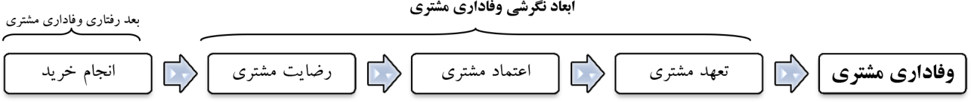
بررسی و سنجش وفاداری
در پاسخ به چنین انتقاداتی، پژوهشگران پیشنهاد داده اند که بررسی و اندازه گیری وفاداری علاوه بر ابعاد رفتاری از طریق ابعاد نگرشی نیز انجام شود.
مدلی پویا از رضایت مشتری در دو بعد رفتاری و نگرشی (دونیو، 2002)
دانشمندان در تلاش برای شناسایی راه های جدید ایجاد ارتباط بلندمدت با مشتریان هستند .از اینرو سه رویکرد متفاوت ارائه شده است .

Slide 16
انواع رویکرد سنجش وفاداری مشتریان
- رویکرد سنجش رفتاری : رفتار مشتری کانون توجه است و بر روی تعدد رفتار خرید به عنوان
یک شاخص وفاداری تأکید می شود.
- رویکرد سنجش نگرشی : استفاده از اطلاعات نگرشی منعکس کننده احساس و وابستگی روحی
در وفاداری است.
- رویکرد سنجش ترکیبی : در این رویکرد هم جنبه های رفتاری و هم جنبه های نگرشی وفاداری
مد نظر قرار می گیرد. با توجه به این رویکرد وفاداری به وسیله
- تمایل به مارک
- فراوانی خرید
- مقدار کلی خرید
- جدید ترین خرید انجام شده
سنجیده می شود.
همچنین در این رویکرد وفاداری نگرشی بر وفاداری رفتاری تأثیر مستقیم دارد.

Slide 17
آشنایی با مدل پویایی شناسی سیستم
پویایی شناسی سیستم این امکان را می دهید که چنین مسایل پیچیده ای به صورت واقع بینانه مدل سازی گردد، لذا با توجه به محدودیت های اشاره شده درتحقیقات مربوط به وفاداری مشتری از یک طرف وتوان رفع چنین محدودیت هایی از طرق پویایی شناسی سیستم از طرف دیگر، در این مقاله به مدل سازی وفاداری مشتری با این متدولوژیی پرداخته شده است.
این متدولوژی یکی از تئوری های مهم و مدرن غیر خطی بر پایه تفکر سیسیتمی در جهان پیچیده است . در پویایی شناسی سیستم
- پیاده سازی رفتار سیستم،
- تحلیل نتایج،
- آزمون مدل شبیه سازی شده،
- چگونگی رفتار سیستم درشرایط درنظرگرفته شده
را به تحلیلگر می دهد.

Slide 18
مدلهای سنجش وفاداری
1- مدل سازمان های پاسخگوی سریع FRO
2- مدل مفهومی وفاداری مشتری ( سرینیواسان 2002 )
3- مدل وفاداری مشتری با میانجی بانکداری مالزی
4- مدل بدون میانجی

Slide 19
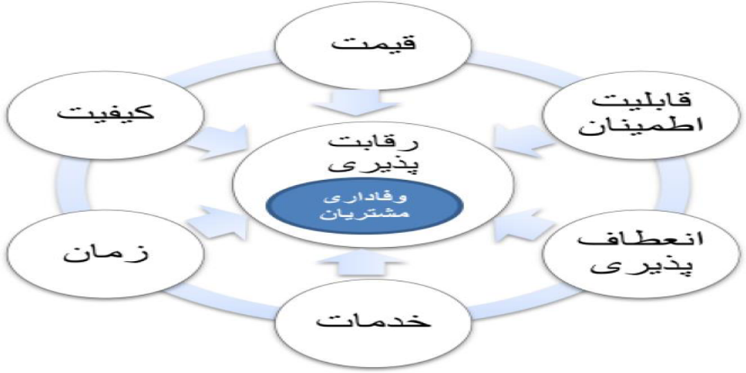
مدل های سنجش وفاداری مشتریان
1- مدل سازمان های پاسخگوی سریع FRO
عوامل شش گانه که منجر به رضایت شده ، موثر بر وفاداری مشتریان میداند

Slide 20
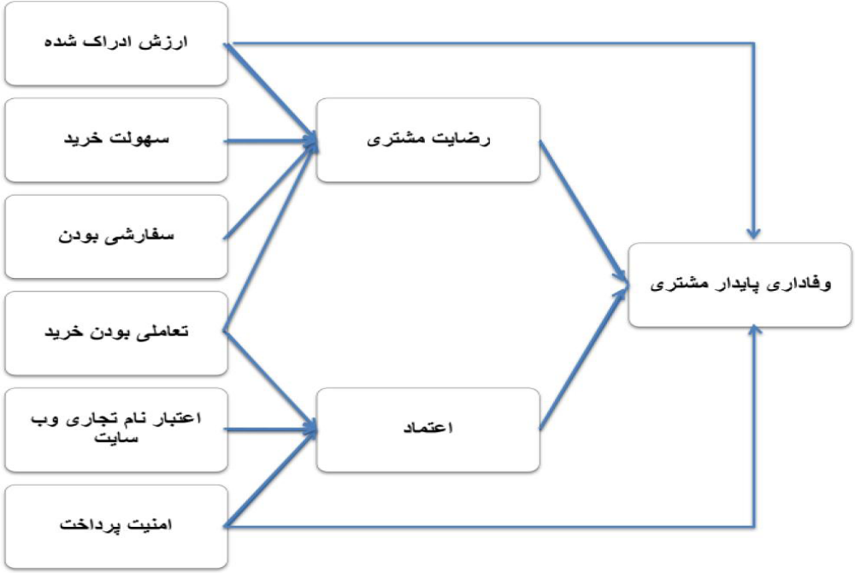
مدل های سنجش وفاداری مشتریان
2- مدل مفهومی وفاداری مشتری(سرینیواسان، 2002 )

Slide 21
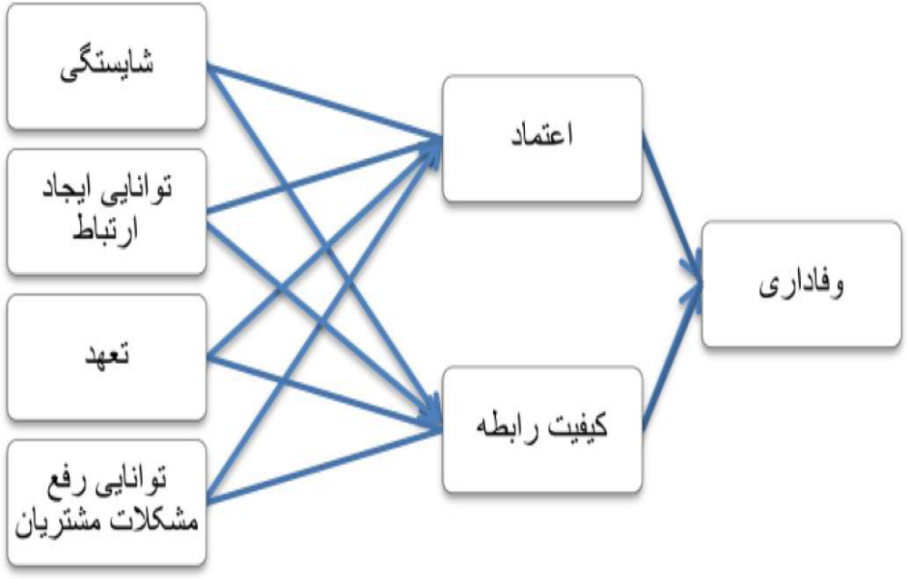
مدل های سنجش وفاداری مشتریان
3- مدل وفاداری مشتری با میانجی بانکداری مالزی

Slide 22
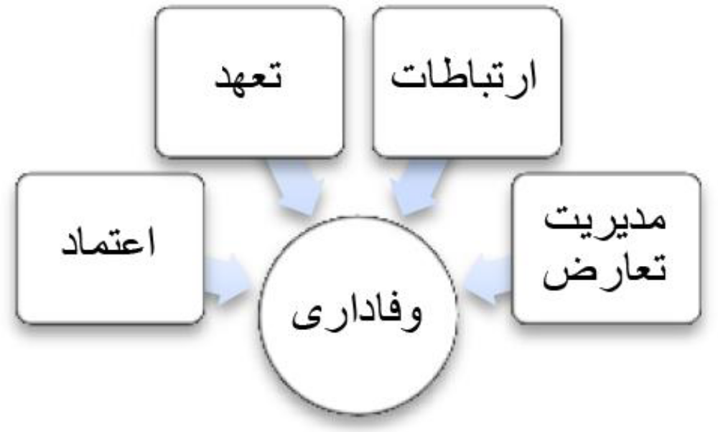
مدل های سنجش وفاداری مشتریان
4- مدل بدون میانجی

Slide 23
مراحل مدل سازی
برای مدل سازی پنج مرحله زیر پیشنهاد شده است (توسط استرمن )
مرحله اول : مساله شناسایی و تعریف می گردد، چارچوب مشخصی برای آن ایجاد شده متغیرهای موثر
شناسایی می شوند.
مرحله دوم : فرضیه پویا تدوین می گردد. در این مرحله براساس ادبیات تحقیق جامع تحقیقات
گذشته همچنین دیدگاه افراد خبره، نظریه ای برای تبین مساله شکل می گیرد. این
نظریه درقالب نمودارهای علی- حلقوی، جریان انباشت، نمودارزیر سیستم و... بیان
می شود.
مرحله سوم : فرموله کردن با تشکیل روابط ریاضی بین متغیرها شبیه سازی صورت می گیرد.
مرحله چهارم : اعتبارسنجی میشود.
مرحله پنجم : رفتار سیستم با توجه به سیاست ها و سناریوهای مختلف مورد مطالعه قرار گرفته
سناریو مناسب پیشنهاد می شود.
دو مرحله اول کیفی بوده و مراحل بعدی کمی است.
بنابراین روش شناسی این تحقیق از نوع آمیخته است

Slide 24
2- تدوین فرضیه پویا
در مورد فرضیه پویا برای شناسایی متغیرها و ارتباطات بین آنها، دو روش می تواند به کار رود.
برای تشخیص متغییر ها میتوان از
پیشینه تحقیق
افراد خبره
مشتریان
تامین کنندگان
بعنوان منابع ارزشمندی استفاده کرد .

Slide 25
تدوین فرضیه پویا
با توجه به ادبیات تحقیق ، متغیر هایی که از درون سیستم به متغیر هدف
( وفاداری مشتری ) تأثیر گذار می تواند باشد به صورت زیر هستند:
1- کارکرد های اصلی سیستم : هدف اصلی مشیتریان برای تعامل با شرکت است، با منابع
انسانی و امکانات فیزیکی شرکت در ارتباط است
2- ارزش های دریافت شده : ذهنیت مشتریان از مقایسه مقدار هزینه پرداخت شده و
خدمات دریافت شده است
3- تبلیغیات دهان به دهان : انتقال تجربه های خود به دیگران
4- تبلیغات : برای کاهش ظرفیت خالی، برنامه های تبلیغی و ترفیعات
رضایت مشتری،
متغیری متاثر از کارکرد سیستم و ارزش دریافت شده توسط مشتری است.
این متغیر بر تبلیغات دهان به دهان توسط مشتریان، تأثیر به سزایی دارد

Slide 26
5- جمع بندی، بحث و نتیجه گیری
اگرچه مطالعات بسیاری در خصوص وفاداری مشتریان و عوامل موثر بر آن انجام گرفته، اما قریب به اتفاق این مطالعات رویکردی ایستا به موضوع وفاداری مشتریان داشته اند. در حالی که وفاداری مشتریان به صورت یک رفتار متغیر در زمان ( پویا ) خود را نشان می دهد.
از طرف دیگر متدولوژی های رایج در بررسی وفاداری مشتریان رویکردی تقلیل گرایانه دارند. به عبارت دیگر از منظر محدود و بدون در نظر گرفتن ارتباطات متقابل متغیرها، موضوع وفاداری را بررسی می کنند. در حالی که وفاداری مشتریان موضوعی پیچیده است که از تعامل بین متغیرهای مختلف شکل می گیرد. از آنجایی که پویایی شناسی سیستم با یک رویکرد ساختاری و با مد نظر قرار دادن دیالکتیک بین متغیرها اقدام به مدل سازی مسا یل می نماید .

Slide 27
جمع بندی، بحث و نتیجه گیری
مدل سازی نشان می دهد که دومتغیر
- ارزش ادراک شده مشتری
- کیفیت خدمات
تأثیر مثبت بر رضایتمندی مشتری دارند.
1- ارزش ادراک شده مشتری : با کاهش سطح رضایتمندی مشتریان، نرخ تبلیغات دهان به دهان در جهت عدم استفاده از خدمات شرکت افزایش پیدا کرده و افراد کمتری وارد مجموعه خواهند شد.
2- کیفیت خدمات : برای تقویت وفاداری مشتریان لازم است تا شرکت توجه خاصی به کیفیت خدمات داشته،بصورت ملموس کیفیت به مشتری القا گردد.

Slide 28
محدودیت های این مدل
1- تعیین مرز مدل : برای اینکار بعضی از متغییر ها صرفه نظر میشود
2- تاخیر زمانی در نظر گرفته نمی شود.
3- دشواری تدوین توابع ریاضی بین متغییر ها میباشد
4- رفتار تک تک بازیگران و کنشگران سیستم اجتماعی در نظر گرفته نمی شود

Slide 29

موفق باشید

